Slide 1
Intro: Abstract Data Type
Fawwaz Ali Akbar, S.Kom., M.Kom.
UPNV Jatim - Informatika

Slide 2
TIPE DATA
Terdapat beberapa macam tipe data. Misalnya int, double, string, dll.
Setiap tipe data memiliki anggota dengan nilai nilai tertentu
int {..., -2, -1, 0, 1, 2, ...}
boolean {true, false}
Setiap tipe data memiliki sejumlah operasi yang dapat dilakukan pada anggota tipe data tersebut

Slide 3
TIPE DATA
Karakteristik tipe data :
Memiliki himpunan nilai tertentu yang mungkin bagi anggota tipe data tersebut
Memiliki sejumlah operasi yang dapat dilakukan pada anggota tipe data tersebut

Slide 4
TIPE DATA PRIMITIF
C menyediakan beberapa tipe data
boolean
char, byte, short, int, long
float, double
Array
Setiap tipe data memiliki
Memiliki himpunan nilai tertentu yang mungkin bagi anggota tipe data tersebut
Memiliki sejumlah operasi yang dapat dilakukan pada anggota tipe data tersebut
Tipe data primitif yang telah disediakan oleh bahasa pemrograman tidak dapat diubah

Slide 5
TIPE DATA
5

Slide 6
ABSTRACT DATA TYPE
Ketika mengimplementasikan solusi suatu permasalahan dalam bahasa pemrograman, tipe data primitif yang disediakan bahasa pemrograman mungkin tidak bisa merepresentasikan permasalahan dengan baik
Programmer dapat membuat tipe data baru yang lebih sesuai dengan permasalahan yang dihadapi

Slide 7
Soal
Sebuah bioskop membutuhkan program yang mencatat mencatat nama – nama calon penonton yang sedang mengantri tiket. Antrian tersebut diusahakan fair, dalam arti orang yang datang dulu harus mendapatkan tiket terlebih dahulu
Tipe data apa yang dapat merepresentasikan antrian pembeli tiket?

Slide 8
Solusi
String? Keterbatasan?
Array of string? Keterbatasan?
Tipe data baru? Abstract data type?

Slide 9
ASTRACT DATA TYPE
Abstract Data Type (ADT) merupakan:
Himpunan dari nilai yang mungkin bagi sebuah tipe data
Sejumlah operasi yang bisa dilakukan pada tipe data tersebut
Pada saat membuat ADT jangan terlalu memikir kan implementasinya. Pikirkan 2 aspek yang penting yang harus dipenuhi

Slide 10

ADT: Queue
enqueue
dequeue
getFront
Most recent
Least recent
Sebuah Queue adalah kumpulan benda di mana hanya benda yang least recently inserted dapat di akses.
Bayangkan antrian printer job pada jaringan.
Benda yang paling awal ditambahkan berada di depan antrian (front).

Slide 11
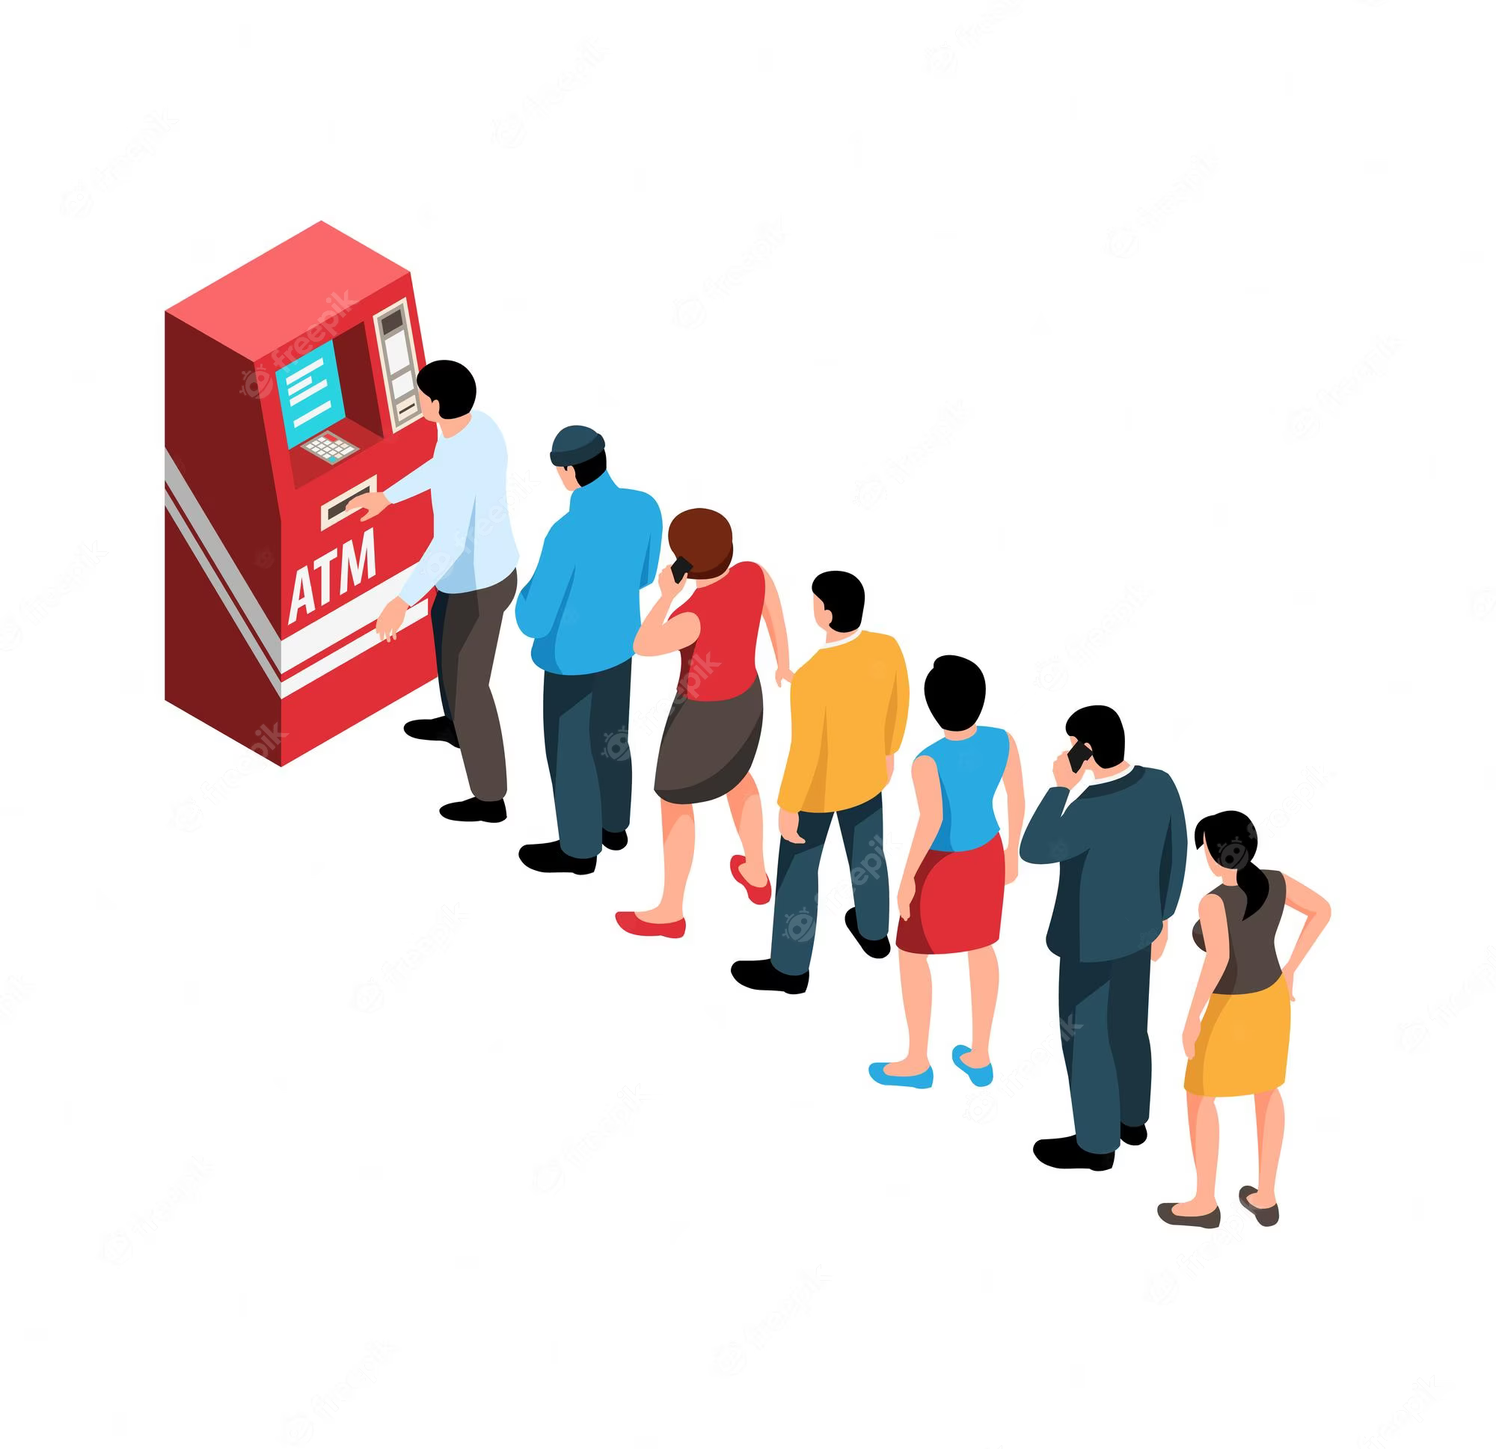
Queue merupakan tipe data list di mana data hanya dapat dimasukkan sebagai elemen paling akhir (rear), dan dihapus dari ujung yang lain (front). Aturan ini menjamin bahwa data diproses sesuai urutan datang / masuknya.Queue bersifat first in, first out (FIFO).

